Slide 1
7. Heerlen
Heerlerbaan 100

Slide 3
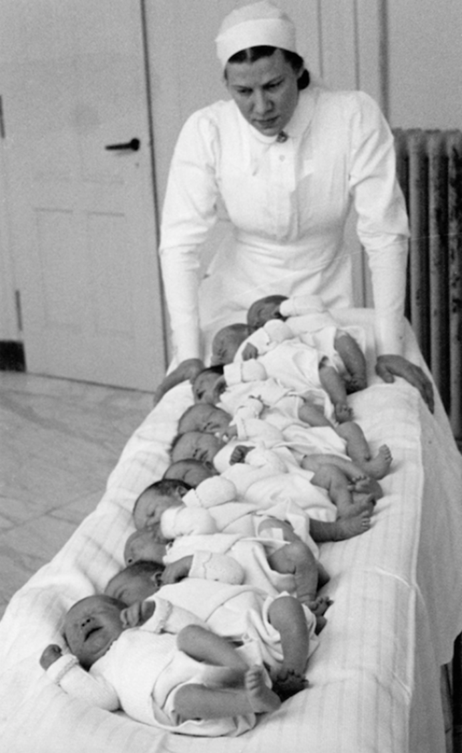
Heerlerbaan – Heëlebaan
Stadsdeel in het zuiden van Heerlen
Heirbaan : Aken → Heerlen → Xanten
Van 1.000 naar 10.000 inwoners
Vroedvrouwenschool 1923 – 1993
Groot verenigingsleven
Stichting H100 – draagvlak

Slide 4
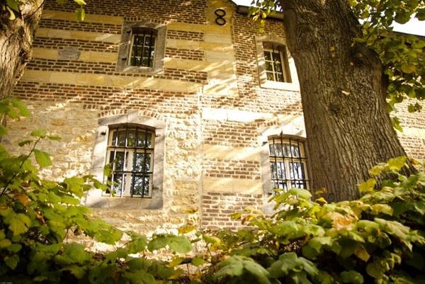
Krachtenbundeling voor een vitaal stadsdeel
Aanleiding + initiatief
Negatieve ontwikkeling leefbaarheid
Jubilea
Doelen
Beter (op)groeien in de wijk
Sterkere onderlinge binding
Inwoners meer actief bij wijk betrekken
100 jaar – dynamiek vasthouden en uitbreiden
De beste wijk voor Heerlen en Parkstad
Corisberg (Hoeve Caldenborn)

Slide 5
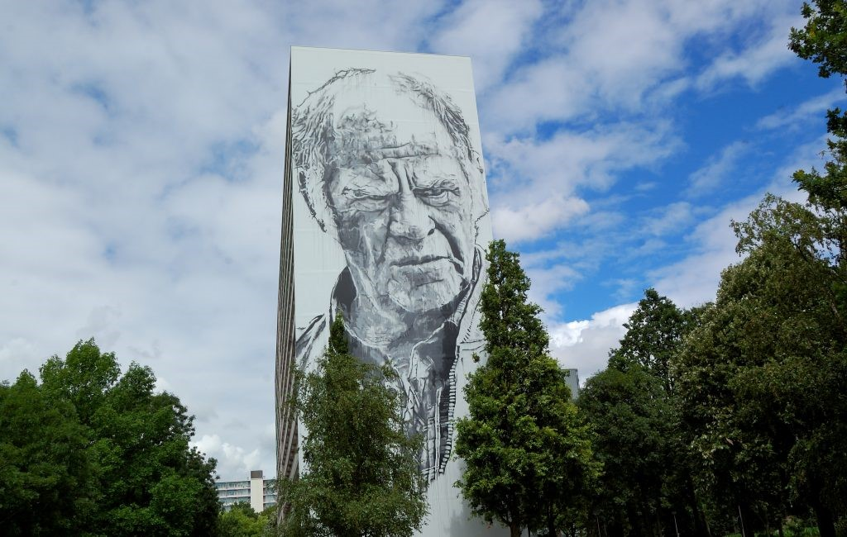
PROGRAMMA
Gezamenlijk Nieuwjaarstreffen
Canon ‘De Heerlerbaan Vertelt’
Passie Heerlerbaan ‘Jesus Christ Superstar’
Festival Beleef Heerlerbaan
Jongeren ontwerpen aan de Heerlerbaan
Kunstbeeld ‘WIJ’
Jongeren revue
Boek ‘Heerlerbaan Vroeger’
Waarom zijn we hier
Geld
Communicatiedeskundigheid

